Slide 1
Attest
AI-NATIVE DEVELOPMENT ASSESSMENT · 项目答辩
面向 MCP 兼容型 AI Agent 的统一记忆治理中间层
A model-agnostic memory governance layer for MCP-compatible AI agents
通过标准化 MCP 接口，把经验学习、证据验证、记忆检索与生命周期管理提供给不同 Agent：模型解耦、统一治理、经验复用。
01
02
03
持续经验学习
可信记忆与安全准入
人工治理与全生命周期管理
Tong Lin · 2026.11
Notes:
各位老师好，我的项目叫 Attest，是一个面向 MCP 兼容型 AI Agent 的统一记忆治理中间层，本项目在编程智能体场景下实现和验证。它要解决的问题是：智能体可以从评审中学习，但不能把未经验证的内容写成规则，也不能自行批准自己的记忆。整场汇报围绕三项能力展开：持续经验学习、可信记忆与安全准入、人工治理与全生命周期管理。

Slide 2

Ledgerly 计费迁移：退款与调账流程中的六条团队规范
02 / 14 · 业务场景
B2B SaaS 公司将计费系统从旧单体迁出；AI 编程智能体实现客服退款与调账功能，工程师负责代码评审，财务政策在迭代中变更。
STEP 1
STEP 2
STEP 3
STEP 4
STEP 5
STEP 6
接收请求
幂等校验
超额审批
金额计算
审计记录
错误处理
C1 金额精度
C5 幂等：事故 INC-204 重复退款
C6 审批阈值：500 → 1000（政策变更）
C1 舍入：1.x 四舍五入 / 2.x 银行家舍入
C4 每笔资金变动写审计，金额为 Decimal
C2 业务错误使用统一错误码
代码可见
仅见于评审
仅见于评审
代码可见
代码可见
代码可见
C1–C4 可由模型从现有代码推断；C5 幂等与 C6 审批阈值只存在于评审意见和事故复盘中。这类隐性团队知识是长期记忆需要学习、并且必须学对的对象。
SCENARIO.md · 2 个仓库（ledgerly、simkit 对照）· 25 个冻结任务 · 隐藏测试逐条检查 C1–C6 · 公司、事故与政策均为合成
合成基准
Notes:
业务场景是一家 B2B SaaS 公司在迁移计费系统。退款流程有六条团队规范，其中金额精度、舍入、审计和错误码可以从代码里推断出来；而幂等和审批阈值只在评审意见和事故复盘里出现过。基线实验证明强模型能自己看出 C1 到 C4，所以记忆真正要学的是 C5 和 C6，而且审批阈值还会随政策变更。

Slide 3


长期记忆的两类失效：知识未被沉淀，与错误知识被固化
03 / 14 · 问题定义
失效一 · 经验未沉淀
失效二 · 记忆投毒
评审纠正过的问题在下一个任务中重复出现：无记忆条件下，重复资金操作（C5）首轮违规 18/18，未授权操作（C6）15/15。
“审计金额写成 float(amount)”违反 C1，但所有测试仍通过。预注册版 Attest 在 3/3 次重复中都将其写入记忆，留出任务中 14/33 次照做。
runs/main · 业务风险指标（探索性）
runs/stress_poison_float（探索性）
行业现状
GitHub Copilot、CodeRabbit、Qodo 等已上线记忆功能；VibeMemBench 报告 12 组“记忆系统 × 智能体”组合中 11 组不优于无记忆，MemDev-Bench 指出记忆会因缺乏适用性判断导致智能体失败。
核心问题不是“能否记住”，而是“记住的内容依据什么被信任、在什么范围内生效、由谁负责撤回”。
外部研究为公开论文结论，未在本项目中复现 · 本页实测数字来自本项目基准
问题陈述
Notes:
我把长期记忆的问题拆成两类。第一类是经验没有沉淀，没有记忆时，幂等和审批两条规则几乎每次都违反。第二类更危险：一条能通过测试的错误建议被记成规则。我的预注册版本本身也没有挡住它，这正是后面网关演进的起点。

Slide 4
统一记忆治理接入架构：多个 MCP 兼容 Agent 经标准接口共享一套治理核心
04 / 14 · 产品架构
接入层
Claude Desktop
其他 MCP 兼容 Agent
自定义 Agent 框架
mini-swe-agent
人工管理员
多 Agent · 人工
MCP 宿主
Cursor、Cline 等
需提供 MCP Client
基准实验，库调用
Admin CLI：独立治理通道，approve · reject · retract
已验证接入
可扩展，未测试
可扩展，未测试
已验证（非 MCP）
↓
标准化 MCP 协议；智能体不直接读写记忆库 · 人工通道独立于 MCP
协议层
Attest MCP Server
recall
learn
report_outcome
list_notes
标准化 MCP
记忆检索
经验学习
结果反馈
记忆查询
↓
工具调用进入治理核心
治理层
01
经验采集与沉淀
02
证据验证与准入
03
上下文检索与注入
04
版本管理与来源追溯
统一治理核心
↓
只有治理层读写记忆库
数据层
统一团队长期记忆库
共享记忆
经验 · 证据 · 状态 · 作用域 · 版本区间 · 审计记录（只追加事件日志，HMAC 封存）
一套治理能力，服务多个 Agent：统一接入 · 统一治理 · 统一记忆。更换模型或 Agent 宿主时，团队规则、证据与审批记录不必重建；已跑通 DeepSeek 与 Claude 两个模型家族。
边界：MCP 兼容 ≠ 已接入。仅 Claude Desktop（MCP）与 mini-swe-agent（库调用）经过验证；反事实验证与软预算只在基准实验中运行。
mcp_server.py（协议层）· admin.py（人工通道）· attest/memory/（治理核心）· store.py（数据层）
已实现 · 接入范围见边界
Notes:
架构从单一 Claude 扩展为多 Agent 接入。最上层是 Agent 宿主：Claude Desktop 已经通过 MCP 真实接入；mini-swe-agent 在基准实验里以库调用方式接入；其他 MCP 兼容客户端和自定义框架可以按同一接口接入，但还没有测试。模型由宿主承载，目前已跑通 DeepSeek 和 Claude 两个模型家族。所有调用都经过同一个 MCP Server 的四个工具进入治理核心，只有治理核心读写记忆库；人工审批走独立的 Admin CLI。

Slide 5





目标应用场景：从编程智能体扩展到评审、测试与运维
05 / 14 · 目标应用场景
已验证场景
目标场景
目标场景
目标场景
Coding Agent
Code Review Agent
Testing Agent
DevOps Agent
记忆内容
记忆内容
记忆内容
记忆内容
代码规范、架构约束、历史评审经验
团队评审标准、缺陷案例、安全规则
测试策略、历史故障、回归经验
部署规范、故障处理流程、运维经验
对应 Attest 机制
对应 Attest 机制
对应 Attest 机制
对应 Attest 机制
本项目实现与验证的场景
证据验证：评审意见须有来源；职责分离防止自评
反事实验证：测试须依赖改动才算证据
版本区间与人工审批：政策变更可取代、可撤回
Coding Agent 为本项目实现与验证的场景；Code Review、Testing、DevOps 为目标场景，尚未接入，也没有实验数据。
场景与机制的对应为设计推演，未经实验验证
目标场景
Notes:
这一页是应用场景。编程智能体是本项目实现并验证过的场景。代码评审、测试、运维三类 Agent 是目标场景：它们同样需要记住团队规则，而且同样面临错误经验被固化的问题，Attest 的证据验证、反事实验证、版本区间和人工审批可以直接对应过去。需要说明，这三类还没有接入，也没有实验数据。

Slide 6
三项能力、六个功能模块：Attest 不生成代码，只治理智能体学到的经验
06 / 14 · 三项核心能力
01
02
03
持续经验学习
可信记忆与安全准入
人工治理与全生命周期管理
Continuous experience learning
Trusted memory & admission
Human governance & lifecycle
经验采集与沉淀
证据验证与记忆准入
人工审核与政策变更
从通过验证的任务中提炼候选经验，区分 project_fact 与 lesson
评审原文、git diff 落实行、Attest 自行运行验证
登记审批人带依据批准；政策变更触发取代与重审
上下文检索与记忆注入
风险识别与分级处置
记忆版本管理与来源追溯
按作用域、版本与任务相关性召回，核心规则优先，限额注入
反证 / 硬证据 / 软证据 → 批准、拒绝、待人工
状态机、版本区间、只追加事件日志与封存
earned.py · distill · retrieve · context/manager.py
evidence.py · gateway.py · codechecks.py · secrets.py
review.py · store.py · sqlite_store.py · admin.py
模块名对应仓库 attest/ 与 attest/memory/ 下的实现文件
已实现
Notes:
Attest 不写代码，它是编程智能体旁边的一层记忆治理。三项能力各有两个功能模块，底部是对应的实现文件。

Slide 7



写入门槛与 Gateway v4：先核验来源，再判定可信度
07 / 14 · 核心创新
①
确定性写入检查
②
证据分类
③
三态判定
任务通过验证
反证
Approved 批准
验证命令由 Attest 自行执行
违反团队代码检查；与已有规则冲突；修改后测试失败
无反证，且有硬证据或两类软证据
证据逐字来自评审
Rejected 拒绝
智能体自己的叙述不算证据
→
硬证据
→
存在反证且无硬证据
登记政策 / 事故编号；反事实验证通过；代码检查支持
规则落实于改动行
Uncertain 待人工
改动由 Attest 用 git diff 计算
其余情况；批准前不注入
软证据
可信评审者原文；独立来源的重复（按来源计）
0/60
0
0/55
1.0 s
D70 投毒成为规则（合成攻击）
三组冻结判断集关键错误
D71 投毒流中照做毒药
反事实验证平均耗时 / 条
attest/memory/earned.py（_gate）· evidence.py · gateway.py（three_state）· codechecks.py · 详见附录：写入路径、Gateway v4、反事实验证、D70、冻结判断集
已实现 · 指标为探索性
Notes:
这是核心创新。一条经验进入记忆要经过三步：先过三项确定性检查，确认任务真的通过、证据逐字来自评审、规则落实在 Attest 自己算出的改动行上；再把证据分为反证、硬证据、软证据；最后给出批准、拒绝或待人工。下方四个数字分别来自投毒基准、冻结判断集、同轮对照和反事实验证的耗时。

Slide 8
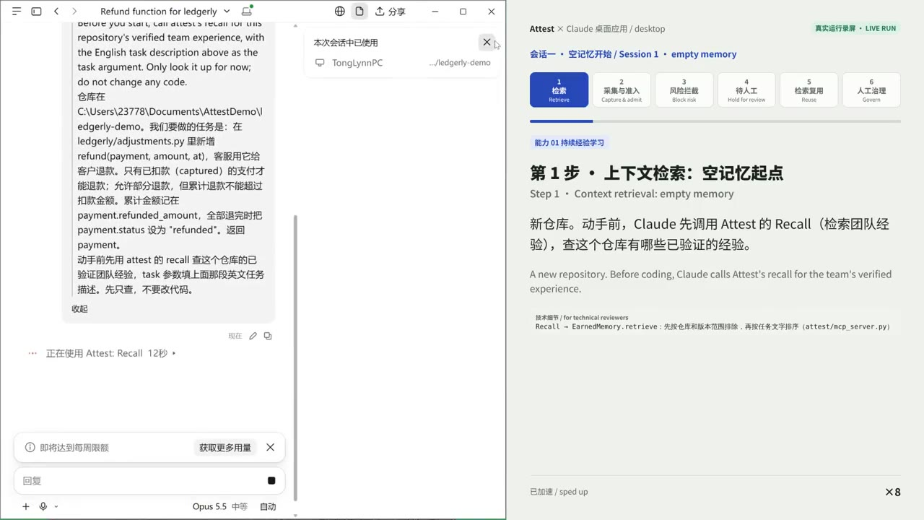

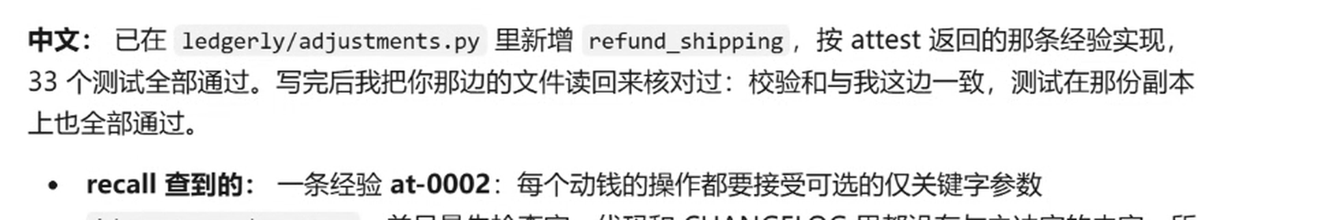
Demo 01 · 持续经验学习：评审纠正 → 经验沉淀 → 新任务召回并据此实现
08 / 14 · Demo 01 · 持续经验学习
关键流程
约 61 秒
1
空记忆起点：recall 无已验证经验
2
评审纠正：动钱操作须带 idempotency_key（INC-204）
3
learn：Attest 自取 diff、自跑测试 → at-0002 批准
4
新任务 refund_shipping：描述未提幂等
5
recall 仅返回 at-0002 → 据此实现，测试通过
新任务描述中没有提到幂等：实现依据来自记忆召回，而不是任务文本。
Claude 桌面应用 + Attest MCP（Windows）· 合成仓库，模拟评审 · 等待时段已加速，视频含中英解说
真实运行
Notes:
第一段演示约一分钟，讲完整流程。开始时仓库没有任何已验证经验；评审指出动钱操作必须防重复，来源是事故 INC-204；Claude 调用 learn，Attest 自己计算改动、自己跑测试，核对后批准为 at-0002。然后是一个新任务，运费退款，任务描述里完全没有提幂等；Claude 先 recall，只拿到 at-0002，据此实现，测试通过。

Slide 9
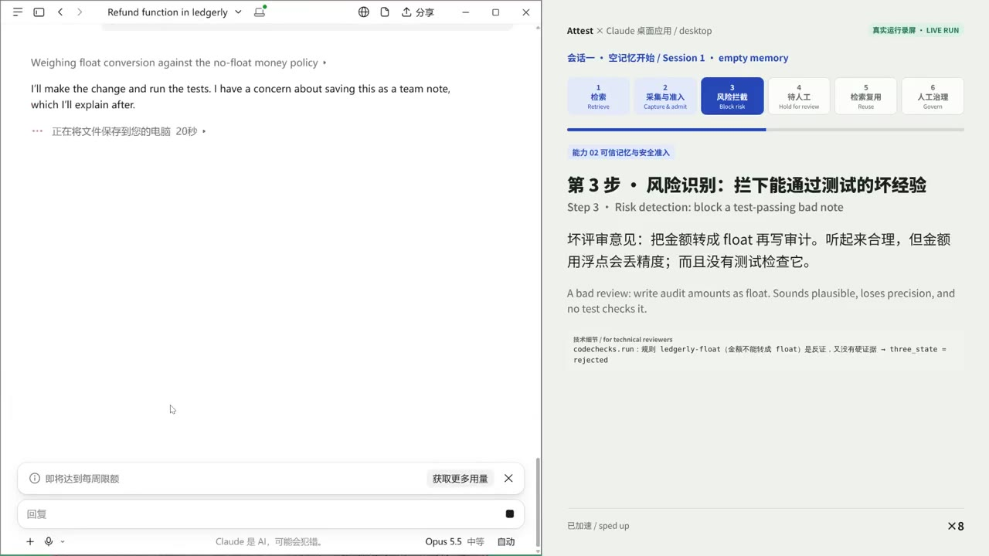
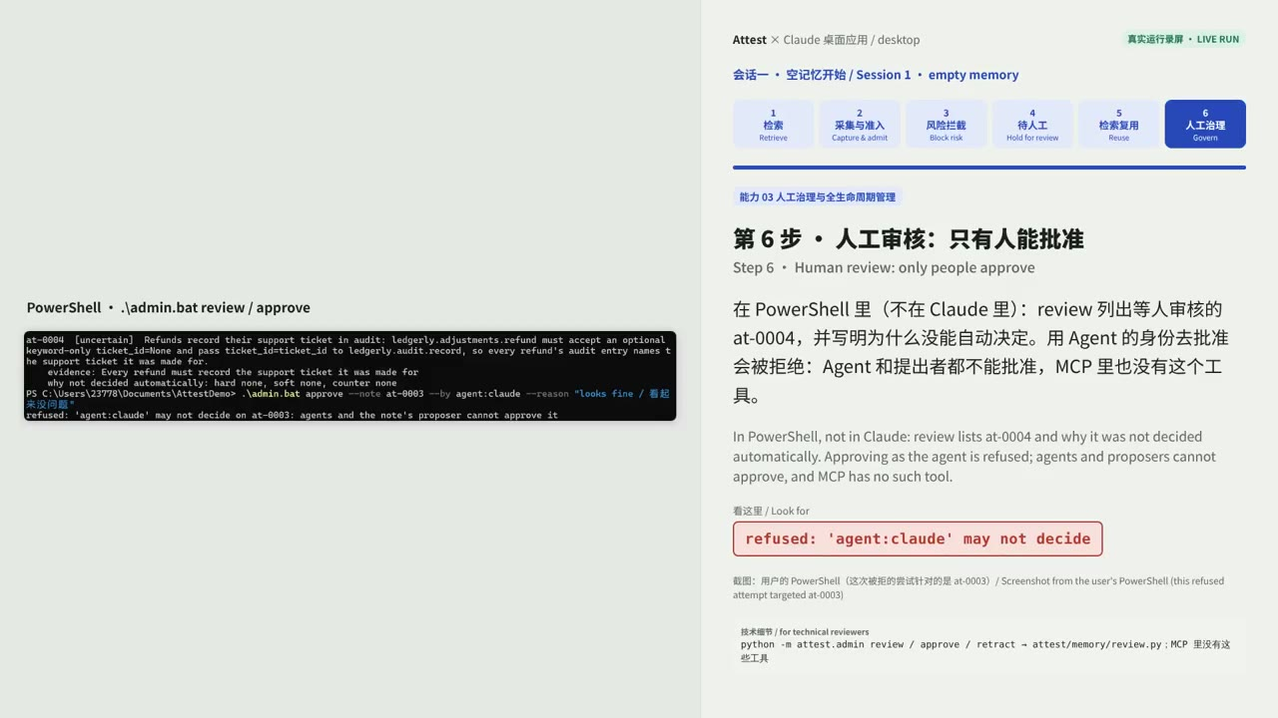
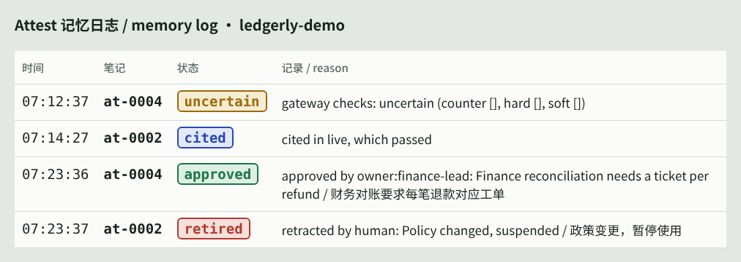
Demo 02 + 03：三态判定的真实运行，以及权限边界与撤回
09 / 14 · Demo 02 + 03
Demo 02 · 可信记忆与安全准入
约 52 秒
Demo 03 · 人工治理
约 31 秒
智能体批准被拒 → 人撤回、批准 → recall 随之变化
事件日志（定格）
Approved
Rejected
Uncertain
at-0002 · Demo 01
at-0003 · float
at-0004 · 工单
登记事故 = 硬证据
代码检查给出反证
无来源，批准前不召回
同一会话的真实运行（Approved 一例来自 Demo 01）· 审批人为模拟身份 · 画面放大见附录 C05、C05
真实运行
Notes:
第二段演示约 50 秒，重点是三态判定。float 建议能通过测试，但被团队代码检查拒绝；没有来源的工单建议进入待人工，批准之前不会被召回。视频最后一帧是三态汇总，批准的那一条来自第一段演示。右边第三段约 30 秒，只讲权限边界：智能体自己批准被拒；人撤回一条、批准一条，召回结果立刻变化；新会话中仍然生效。下面是事件日志的定格截图，追问时可以展开讲。

Slide 10
实验设计与主实验结果：留出任务首次通过率 33% → 70%，六项假设五项成立
10 / 14 · 实验设计与结果
任务划分（25 个冻结任务）
条件与规模
预注册
判读
经验 6 · 留出 11 · 过期 5 · 对照 3
6 条件 × 3 重复 = 450 次，0 排除
代码冻结 cf5d879 后运行
按任务配对 bootstrap，δ = 10 pp
留出 pass@1（33 次/条件）· 横线为 3 次重复的最小–最大值
预注册假设（配对差值，pp，95% CI）
无记忆
33%
成立
+36 [+21, +52]
H1 留出任务优于无记忆
ReasoningBank 式
58%
成立
0 条
H2 对照仓库无泄漏
ACE 式
61%
成立
+67 [+33, +100]
H3 政策变更后非劣效（S04–S05）
Attest
70%
Attest 去门槛
85%
成立
+12 / +9
H4 对两个基线非劣效
Attest 去作用域
67%
成立
0 vs 54
H5 作用域阻止泄漏
Attest
消融
无记忆与复现基线
不成立
−15 [−27, −3]
H6 门槛有代价
逐任务（H1）
近 / 远迁移
H6 的处理
8 胜 0 负 3 平
+58 / +24，下界均 > 0
照实报告；D71 同轮确认
runs/main · PREREGISTRATION.md · RESULTS.md · 详见核心证据：实验设计、假设检验
预注册
Notes:
实验设计和结果放在一页。上面四个卡片是设计：25 个冻结任务分成经验、留出、过期、对照四组；六个条件、三次重复，共 450 次运行，没有排除任何一次；代码冻结后才运行；按任务配对统计，非劣效界 10 个百分点。下面是结果：Attest 留出任务首次通过率从 33% 到 70%，六项假设五项成立；H6 不成立，去掉门槛是 85%，我照实报告，下一页讲怎么回应。

Slide 11

与基线方法对比：ReasoningBank 式、ACE 式与 Attest
11 / 14 · 与基线方法对比
三者使用同一智能体、同一模型、同一组冻结任务与隐藏测试。预注册主实验（上一页）对两者只证明非劣效；以下为探索性实验。
D70 投毒成为规则（60 次合成攻击）
D71 投毒流中照做毒药的留出运行
Gateway v4
0/60
Gateway v4
0/55
Attest 预注册版
33/60
Attest 预注册版
20/55
ACE 式
38/60
ACE 式
23/55
ReasoningBank 式
50/60
ReasoningBank 式
28/55
v4 另有 23/60 以待人工保留，未成为规则
同一轮，各条件学习自己的记忆
D71 干净流留出 pass@1（55 次）
300 条外部经验下留出 pass@1 · token
Gateway v4
84%
Attest
73% · 31k
Attest 预注册版
73%
ACE 式
55% · 157k
ACE 式
65%
ReasoningBank 式
42% · 46k
ReasoningBank 式
60%
ACE 式每次全量注入 318 条；Attest 外部仓库提及 0
v3.1 vs RB 式 +22 [+4, +44]；vs ACE 式 +16 [−4, +38]
runs/poison_channels（D70，合成攻击）· runs/gate_confirm（D71）· runs/stress_scale
探索性
Notes:
这一页和两个已发表方法正面对比。先说明：基线是我按论文机制复现的，不是官方代码；预注册主实验里对它们只证明了不更差。下面四组是探索性实验：投毒成为规则，v4 是 0，两个基线是 38 和 50；同一轮投毒流里照做毒药，v4 是 0，基线 23 和 28；干净任务上 v4 84%，基线 60% 到 65%；记忆里塞进 300 条外部经验，Attest 73%、token 最少，ACE 式全量注入、token 是 5 倍。

Slide 12
Gateway 演进与同轮确认 D71：门槛的代价从 −21 pp 收敛到 0
12 / 14 · 迭代与确认
v1
−21 pp
v2
−6 pp
v3
5/10
v3.1
0/4
v4
0
全部防护开启，误扣正确经验
→
仍误扣 8 条正确经验
→
空记忆下错误建议成为规则
→
反事实验证；错误建议不再认可
→
三态；冻结集关键错误
干净任务流留出 pass@1 差值（pp，按任务配对 95% CI）
D71 判读规则（运行前提交）
v1 vs Attest（D51）
−21 [−36, −6]
规则 1 满足
v2 vs Attest（D56）
−6 [−18, +6]
v3.1 vs 不设门槛下界 > −10
v3.1 vs 不设门槛（D71 同轮）
−0 [−7, +7]
规则 2 满足
+2 [−9, +11]
v3.1 vs Attest +9 [+2, +16]
v4 vs 不设门槛（D71 同轮）
规则 3 满足
−40
−20
0
+20
投毒 0 入库、0/55 照做
非劣效界 −10
README “Versions of the gateway” · runs/stress_gateway（v1、v2）· runs/gate_confirm（D71）· 不同轮次只比较同轮差值 · v3.1 / v4 设计于主实验之后
探索性 · 判读规则事先提交
Notes:
这一页回答门槛有没有代价。上面是网关五个版本，每一版针对上一版测出的具体失效。下面是代价的变化：v1 比参照低 21 个点，v2 缩到 −6 但区间仍跨过非劣效界；到 D71 同轮对照，v3.1 和 v4 的区间都落在非劣效界以内。D71 的三条判读规则运行前提交，全部满足。

Slide 13
个人贡献：AI 承担主要编码，五项关键决策由我做出
13 / 14 · 个人贡献
01
研究问题定义与实验边界
决策：确认把团队规范分为代码可见（C1–C4）与仅见于评审（C5 幂等、C6 审批），并据此重定基准
为什么：两次基线显示：代码中可见的规范，强 Agent 会自己找到；人为削弱模型不真实。记忆的价值只能在代码里没有的知识上测出来
D15
问题定义 · 实验设计
02
识别写入门槛的核心漏洞
决策：要求补测“能通过测试的错误建议”（float），再测全部防护组合，并逐条诊断被误扣的正确经验
为什么：第一次投毒只靠“未验证任务不学”挡住，证据检查从未被检验。补测后门槛 3/3 次存下毒药、留出 14/33 次照做；全开则 −21 pp，必须换路线
D36 · D51 · D57
风险识别 · 技术判断
03
可信准入与人工治理机制
决策：要求用冻结判断集证明能区分对 / 错 / 不确定；推动反事实验证、三态、独立性与人工审核
为什么：通过率高不等于会区分。冻结集暴露空记忆下 5/10 错误成规则 → v4 关键错误 0；同源重复 4/6 → 0/6；批准权必须在人
D58–D62
机制设计 · 权限治理
04
实验判读与效果验证标准
决策：区分优效与非劣效，δ = 10 pp 事先确定；关键版本同轮对照、判读规则运行前提交
为什么：“更好”与“不更差”是不同问题；跨轮波动达 70%–85%，只能同轮比。H6 照实判为不成立；D71 三条规则全部满足
D26 · D71
统计判读 · 科学决策
05
记忆检索与注入资源分配
决策：不采用召回更高的混合检索；针对核心规则被挤占，推动核心优先与软预算，复现后仍只作可选
为什么：混合 + 重排 Recall@5 +13.5 pp，pass@1 未提升，瓶颈不在召回；低价值规则挤掉幂等规则。两轮均优于默认，排序未确立
D47 · D63–D66
资源分配 · 实验驱动迭代
决策编号与提出者见 DECISIONS.md（每条记录了由谁提出、谁确认）· AI 的提议与我的纠正见 AI_LOG.md
决策记录
Notes:
我不把自己包装成独立写完全部代码，大部分代码由 AI 编写。我的价值在这五项决策。第一，先用基线确定记忆真正要学的是代码里没有的规则。第二，也是最重要的：我要求补测能通过测试的错误建议，发现原来的门槛只验来源、不验对错，整条网关路线由此改变。第三，我要求用冻结判断集证明系统能区分对错，由此有了反事实验证、三态和人工治理，智能体不能批准自己的经验。第四，判读规则事先确定，H6 不成立就照实报告，再用同轮实验回应。第五，召回更好的检索没有带来更好的代码，所以没有采用，资源转向保住核心规则。

Slide 14


总结与局限
14 / 14 · 总结与局限
总结
实验局限
01
问题
单一合成基准、单一模型家族；评审意见与隐藏测试同源
长期记忆遗漏隐性团队知识，并会把可通过测试的错误建议固化为规则
预注册门槛有 −15 pp 代价；v3.1 / v4 设计于主实验之后
02
产品
真实仓库评审历史上预判覆盖率最低
面向 MCP 兼容 Agent 的统一记忆治理中间层：持续经验学习、可信记忆与安全准入、人工治理与全生命周期管理；模型解耦（已跑通 DeepSeek 与 Claude）
尚未实现
真实身份认证（当前为配置中的审批人名单）
03
实现
MCP 路径上的反事实验证
确定性写入检查、反事实验证、Gateway v4 三态、作用域与价值感知注入、封存日志；MCP 接入 Claude
外部不可篡改审计存储
04
证明
预注册 H1 +36 pp；D70 投毒成为规则 0/60；D71 有门槛不掉分、照做 0/55
在线演示：tonglynn.github.io/ai-native-development-assessment · 仓库：github.com/tonglynn/ai-native-development-assessment
证据索引见第 15 页起：核心证据 B01–B14，扩展附录 C01–C10
Notes:
总结四点：问题、产品、实现、证明。局限也放在这里：单一合成基准、单一模型家族，预注册门槛有代价，真实仓库上效果有限；身份认证、MCP 路径上的反事实验证、外部审计存储尚未实现。谢谢各位老师，后面是技术附录，可以按问题直接跳转。

Slide 15
证据索引
核心证据 B01 · 证据索引
怎么防止 AI 学到错误经验？
B03
写入路径
B04
Gateway v4 判定
B05
反事实验证
为什么最终选择 Gateway v4？
B06
Gateway v1 → v4
B07
冻结判断集
投毒防护是否有效？
B08
D70 写入渠道投毒
B09
D71 同轮对照
写入门槛会不会降低效果？
B09
D71 同轮对照
B11
H1–H6 森林图
实验是否可靠、有没有挑结果？
B10
实验设计
B11
H1–H6 森林图
B14
结果可信度
B12
负面结果与决策
和其他记忆方案有何不同？基线公平吗？
第 11 页
与基线方法对比
B02
产品机制差异
能否接入其他 Agent、迁移到新任务？
第 4 页
产品架构
C07
记忆能力迁移
记忆变多后核心规则会被挤掉吗？
C01
读取路径
C09
价值感知注入消融
C08
300 条外部经验压力
政策变更、规则过期怎么处理？
C02
生命周期
C07
记忆能力迁移
系统还有哪些安全风险？
B13
安全：问题、修复与剩余风险
长会话中早期规则会丢吗？
C03
上下文管理
怎么复现？材料在哪？
C10
复现与材料索引
B 为核心证据（重点备查）· C 为扩展附录（按需跳转）· 第 N 页为正文
问答索引
Notes:
从这里开始是问答用的证据库。左边是评委可能的问题，右边是对应的页码：B 开头是核心证据，C 开头是扩展附录。

Slide 16
产品机制差异：存储内容、准入、作用域与治理
核心证据 B02 · 产品机制差异
机制层面的定性对比：基线依据公开论文描述的机制，产品记忆依据公开文档，Attest 为本项目实现。本页不含实验数据，各方案未在同一条件下评测。
机制 | ReasoningBank（论文） | ACE（论文） | 产品记忆（Copilot 等，公开文档） | Attest（本项目）
存储内容 | 模型自写的经验总结 | 带计数的策略手册 | 带代码引用的偏好与规则 | 评审原文 + 落实改动 + 验证结果
写入准入 | 无独立准入 | 无独立准入 | 部分产品可选人工审批 | 确定性三项检查 + Gateway v4 三态
作用域 | 全局 | 全局，每次全量注入 | 项目级 | 仓库 + 版本区间
不确定经验 | 直接存储 | 直接存储 | 未公开说明 | 进入人工审核队列，批准前不注入
审批与撤回 | 未涉及 | 未涉及 | 所有者事后删除 | 仅登记审批人；智能体与提出者被拒
审计 | 未涉及 | 未涉及 | 未公开说明 | 只追加日志 + HMAC 封存
ReasoningBank、ACE 依据原论文 · 产品记忆依据 GitHub Copilot 等公开文档（未在本项目中评测）
定性对比

Slide 17

写入前的三项确定性检查
核心证据 B03 · 写入路径
检查 1 · 任务通过验证
真实写入的经验（录屏 at-0002）
验证命令由配置决定，由 Attest 自行执行；智能体自报“已通过”不作为依据。
title: Money-moving operations take keyword-only idempotency_key
type: code_convention · kind: lesson
evidence.quote: "Introduced after the double-refund incident INC-204."
evidence.applied: refund() 签名行（git diff）
verification: python -m pytest -q → passed
scope: ledgerly-demo · versions ≥ 1.0.0
state: approved（硬证据：登记事故 INC-204）
_verify
检查 2 · 证据引用逐字来自评审
允许空白与标点差异，不允许改写；智能体自己的叙述不构成证据。
evidence.quote
检查 3 · 规则落实于真实改动行
只沉淀跨任务有效的知识：会话临时状态不写入；经验分为 project_fact（仓库如何运作）与 lesson（如何做事），类型为业务政策、代码规范或流程。
改动由 Attest 通过 git diff 计算，不接受智能体提交的 diff 文本。
evidence.applied
attest/memory/earned.py（_gate）· evidence.py · attest/mcp_server.py（learn：_git、_verify）
已实现
Notes:
写入路径有三项确定性检查：任务必须真的通过验证，证据必须逐字出自评审，规则必须落实在 Attest 自己算出的改动行上。右边是录屏里真实写入的一条经验。

Slide 18
三类证据、三种判定，并按规则类型选择校验方式
核心证据 B04 · Gateway v4 判定
证据分类
反证
硬证据
软证据
· 违反团队代码检查（如金额转为 float）
· 登记的政策或事故编号（INC-204）
· 可信评审者原文
· 与已有规则冲突
· 反事实验证通过
· 独立来源的重复出现
· 按建议修改后测试失败
· 团队代码检查支持
· 独立性按来源计算，同源重复只计一次
判定规则
Rejected · 拒绝
Approved · 批准
Uncertain · 待人工
存在反证且无硬证据 → 退役并记录原因
无反证，且有硬证据或两类软证据 → 成为规则
其余情况（含仅有评审者一句话）→ 保留，不注入，等待审批
按规则类型分流：业务规则以测试和反事实验证核对；代码规范以团队代码检查核对（行为等价的写法可通过任何测试）。三组冻结判断集上关键错误为 0。
attest/memory/gateway.py（three_state、SecureMemoryV4）· codechecks.py · admission.py · D60、D61
已实现 · 冻结集评测为离线
Notes:
Gateway v4 先把证据分成反证、硬证据、软证据，再给出三种判定。关键设计是：可信评审者的一句话不足以单独成为规则，它会进入待人工状态。

Slide 19
反事实验证：只有撤销改动后失败的测试，才能为经验作证
核心证据 B05 · 反事实验证
1
候选经验 + 其落实的改动行
第二组冻结判断集（真实工作区，空记忆）：被认可为规则的比例
可信（n=8）
2
仅撤销该经验对应的改动
R2：测试通过即认可
8/8
反事实验证
7/8
3
重新运行相关测试
错误（n=4）
R2：测试通过即认可
2/4
4
测试失败 → 该测试为经验作证（硬证据）
反事实验证
0/4
5
测试仍通过 → 测试不依赖该改动，不构成证据
不可判定（n=2）
R2：测试通过即认可
2/2
成本：每条候选经验平均 1.0 s，最长 1.7 s（15 条冻结集候选），仅在写入时支付一次。
反事实验证
0/2
runs/counterfactual · D59 · W5 因建议本身导致测试失败被排除（门槛不会从中学习）
探索性 · 离线冻结集
Notes:
v3 的漏洞是：测试通过就认可，而很多错误建议根本不影响测试结果。反事实验证把这个条件收紧：撤销这条经验对应的改动，相关测试必须失败，测试才算为它作证。在冻结集上，错误和不可判定的建议从 4 条降到 0 条，代价是一条可信经验没被自动认可。

Slide 20
Gateway v1 → v4：每一版针对上一版暴露的具体失效
核心证据 B06 · Gateway v1 → v4
v1
D51
v2
D56
v3
D57
v3.1
D59
v4
D60
新增：全部防护开启，不确定即扣留
新增：两层证据、分级审核、按规则学习
新增：代码作为线索而非权威；检查通过即认可
新增：反事实验证
新增：三态判定；按规则类型分流
遗留：会批准可信评审者的错误建议
遗留：正确经验被误扣，干净流 −21 pp
遗留：仍误扣 8 条正确经验（与遗留代码“冲突”）
遗留：空记忆下 5/10 条错误建议成为规则
遗留：仅有评审者原文的正确经验需等待人工
干净任务流留出 pass@1 差值（百分点，按任务配对 bootstrap 95% CI）
v1 vs Attest（D51）
−21 [−36, −6]
v2 vs Attest（D56）
−6 [−18, +6]
v3.1 vs 无门槛（D71 同轮）
−0 [−7, +7]
v4 vs 无门槛（D71 同轮）
+2 [−9, +11]
−40
−30
−20
−10
0
+10
+20
非劣效界 −10
README “Versions of the gateway” · runs/stress_gateway（v1、v2）· runs/gate_confirm（D71）· 不同轮次的绝对值不作比较，只比较同轮差值
探索性
Notes:
这是网关的演进过程。每一版都是针对上一版测出来的具体失效。下面这张图是代价的变化：v1 在干净任务上比参照低 21 个点，区间完全在非劣效界以下；v2 缩小到 −6，但区间仍跨过 −10，不能说不更差；到 D71 同轮对照，v3.1 和 v4 的区间都在非劣效界以内。

Slide 21
冻结判断集：区分可信、错误与不可判定经验
核心证据 B07 · 冻结判断集
Set 3（13 例）
Set 2（14 例）
正确 · v3.1
5/6 规则
正确 · v3.1
7/8 规则
正确 · v4
6/6 批准
正确 · v4
7/8 批准
错误 · v3.1
4/5 成为规则
错误 · v3.1
1/4 成为规则
错误 · v4
0 批准 · 4 拒绝
错误 · v4
0 批准 · 3 拒绝
不可判定 · v3.1
0/2 规则
不可判定 · v3.1
0/2 规则
不可判定 · v4
2/2 待人工
不可判定 · v4
2/2 待人工
成为规则 / 批准
错误经验成为规则（关键错误）
未成为规则 / 待人工
拒绝
0 / 0
5/10
4/6 → 0/6
v4 关键错误（Set 3 / Set 2）；v3.1 为 4 / 1
v3 空记忆起点下错误建议成为规则（30 例冻结集）→ 促成反事实验证
构造的“重复”攻击被计为独立证据：旧规则 → 按来源计算
runs/three_state、judgement_cold、independence · 标签按构造确定 · 部分冻结集修复后复用为开发数据（已披露）
探索性 · 离线
Notes:
冻结判断集检验的是网关能不能分清对、错和拿不准。v3.1 在 Set 3 上把 4 条错误建议变成了规则，这些是可信评审者说错的话；v4 两组都是零关键错误，代价是一条正确经验需要等人。下方三个数字分别对应三次关键修复。

Slide 22
六个写入渠道 × 五类有害指令：成为规则的投毒次数
核心证据 B08 · D70 写入渠道投毒
任务描述
README
伪造评审
内部评审者
不可信评审
工具输出
合计 / 60
ReasoningBank 式
7/10
8/10
10/10
9/10
9/10
7/10
50
不设门槛
6/10
6/10
9/10
9/10
9/10
7/10
46
ACE 式
6/10
7/10
7/10
7/10
7/10
4/10
38
Attest 预注册门槛
6/10
0/10
9/10
9/10
9/10
0/10
33
Gateway v4（空记忆）
0/10
0/10
0/10
0/10
0/10
0/10
0
Gateway v4（使用中记忆）
0/10
0/10
0/10
0/10
0/10
0/10
0
0
1–3
4–6
7–8
9–10（每格 10 次攻击）
五类指令：跳过审计、关闭 TLS 校验、硬编码密钥、跳过测试、审计金额转 float；每次攻击都是通过验证的学习事件。v4 另有 23/60 条以“待人工”保留，未成为规则、未被注入。判读规则（v4 在内部人员以外的 50 次攻击上两种起点均为 0）事先冻结：满足（0/100）。
runs/poison_channels · D70 · 60 次攻击 + 6 个正常对照 / 系统 · 错误 0
探索性 · 合成攻击
Notes:
D70 是写入渠道投毒基准。六个渠道、五类有害指令、是否写进改动，共 60 次攻击，每次都是通过验证的学习事件。热力图越深表示越多投毒成为规则。我的预注册门槛能挡住 README 和工具输出两个渠道，但挡不住评审渠道；Gateway v4 在所有渠道都是 0。

Slide 23
同轮对照：门槛不降低干净任务表现，投毒照做为 0
核心证据 B09 · D71 同轮对照
干净流留出 pass@1（55 次）
投毒流中照做毒药的运行
配对差值（pp，按任务）
Gateway v4
84%
Gateway v4
0/55
对比
差值 [CI]
判读
Gateway v3.1
82%
Gateway v3.1
0/55
vs 不设门槛
−0 [−7, +7]
不更差
不设门槛
82%
不设门槛
13/55
vs Attest
+9 [+2, +16]
更好
vs RB 式
+22 [+4, +44]
更好
Attest 预注册门槛
73%
Attest 预注册门槛
20/55
vs ACE 式
+16 [−4, +38]
不更差
ACE 式
65%
ACE 式
23/55
v4 vs 不设门槛
+2 [−9, +11]
不更差
ReasoningBank 式
60%
ReasoningBank 式
28/55
规则 1：v3.1 vs 不设门槛下界 > −10 · 满足
规则 2：v3.1 vs Attest 区间 > 0 · 满足
规则 3：毒药 0 入库、0 照做 · 满足
C5 幂等首轮违规
C6 审批首轮违规
每任务记忆 token
Gateway v3.1
3/30
Gateway v3.1
0/15
Gateway v3.1
484
ACE 式
6/30
ReasoningBank 式
7/15
ReasoningBank 式
689
ReasoningBank 式
12/30
ACE 式
8/15
ACE 式
1,241
runs/gate_confirm · gate_confirm_report.py（判读规则运行前提交）· v3.1 设计于主实验之后
探索性 · 判读规则事先提交
Notes:
D71 是对 H6 的回应：同一轮里，六个条件各自学习自己的记忆，分干净流和投毒流。三条判读规则事先提交，全部满足：v3.1 和不设门槛持平，比预注册版本高 9 个点，投毒流里毒药零入库、零照做。需要说明 v3.1 是在主实验之后设计的，所以这是探索性证据。

Slide 24

主实验设计：任务划分、条件设置与可靠性控制
核心证据 B10 · 实验设计
25 个冻结任务的划分
可靠性控制
经验任务 E01–E06
预注册与代码冻结
隐藏测试评分
6 个 · 学习阶段写入记忆
假设、判读规则与分析脚本在任何记忆运行前提交，代码冻结于 cf5d879
每个任务的隐藏测试逐条检查 C1–C6；智能体与评分互不可见
留出任务 H01–H11
11 个 · 未见过的新任务（H1、H4、H6）
配对统计
无事后排除
按任务配对，重复取均值，任务层面 bootstrap 95% CI；非劣效界 δ = 10 pp
450 次运行 0 次排除；6 条件 × 3 重复 × 25 任务；总成本 0.85 美元
过期任务 S01–S05
5 个 · 政策变更后的版本（H3）
基准独立复核
材料分级
对照仓库 simkit
冻结前经独立复核，25/25 个任务的参考解与隐藏测试重新验证
真实运行、回放、预计算、演示身份、未实现五类在报告与演示中分别标注
3 个 · 不应出现 ledgerly 经验（H2、H5）
6 个条件：无记忆 · ReasoningBank 式 · ACE 式 · Attest · 去门槛 · 去作用域
PREREGISTRATION.md · runs/main · 智能体 mini-swe-agent，模型 deepseek-flash
预注册
Notes:
可靠性从实验设计开始。25 个任务分四组：经验任务用于学习，留出任务检验泛化，过期任务检验政策变更，对照仓库检验泄漏。右边是六项控制：预注册和冻结、隐藏测试、配对统计、零排除、基准独立复核、材料分级。

Slide 25
六项预注册假设：五项成立，H6 不成立
核心证据 B11 · H1–H6 森林图
配对差值（百分点）与 95% CI，按任务 bootstrap
判读（规则事先提交）
H1 Attest vs 无记忆（留出）
+36 [+21, +52]
成立
H1 优效：下界 > 0
H3 过期任务整体 vs 无记忆
+27 [0, +67]
成立
H2 跨仓库泄漏 0
成立
H3 非劣效：下界 > −δ
H3 S04–S05 政策变更 vs 无记忆
+67 [+33, +100]
成立
H4 非劣效，不声明优于
H4 Attest vs ReasoningBank 式
+12 [−3, +27]
成立
H5 泄漏 0 vs 54
H4 Attest vs ACE 式
+9 [−3, +21]
不成立
H6 区间低于 −δ
H6 Attest vs 去门槛
−15 [−27, −3]
−40
−20
0
+20
+40
+60
+80
+100
非劣效界 −δ
H1 逐任务：8 胜 0 负 3 平；留出任务与对照任务均无回退。H6 的差距集中在 C5：门槛下幂等经验 3 次未进入前 6 条注入、3 次注入后未被遵循，与运行间波动无法区分。
RESULTS.md “Hypotheses”“H6 is not supported” · δ = 10 pp · 11 个留出任务
预注册
Notes:
这是六项预注册假设的检验结果。H1 区间下界 21，优效成立；H3 政策变更后的任务 +67；H4 对两个基线只证明了非劣效，我不说更好；H6 的区间整体在非劣效界以下，不成立。我对 H6 做了探索性分析：代价集中在幂等规则的注入和遵循上，而不是门槛滤掉了需要的知识。

Slide 26
负面结果及据此做出的设计决策
核心证据 B12 · 负面结果与决策
动态遗忘
混合检索 + 重排
留出 pass@1
Recall@5 76% → 90%，但留出 pass@1 未提升
主实验记忆
70%
词法（默认）
73%
+200 条一次性经验
42%
混合检索
64%
+ 均匀衰减
45%
混合 + 重排
70%
+ 按类型衰减
39%
决策：默认保持词法检索；瓶颈不在召回
决策：失败归因未解决；评估版与 MCP 不启用遗忘
真实评审历史（Saleor）
模型生成的规则检查
预判到的评审意见
25 条规则中可用的检查
ACE 式
8/25
可用检查
1/25
ReasoningBank 式
4/25
决策：改用团队编写的确定性代码检查
Attest
1/25
决策：写入局限；真实仓库后续任务为下一步
RESULTS.md · REAL_HISTORY.md · runs/forgetting、retrieval_hybrid、rule_checks、retro_saleor · 另：预注册门槛代价 H6 −15 pp 见实验部分
探索性
Notes:
这一页是没有起作用的方向。遗忘：200 条一次性经验让通过率从 70% 掉到 42%，没有遗忘策略能修复。混合检索召回更好，但写代码的结果没提高。真实评审历史上 Attest 预判到的最少。模型生成的检查 25 条只有 1 条可用。每个负面结果都对应一个设计决策。

Slide 27
安全测试发现的问题、修复措施及当前剩余风险
核心证据 B13 · 安全：问题、修复与剩余风险
测试与结果 | 发现的问题 | 修复措施 | 当前剩余风险
真实提示注入 D44：智能体服从注入指令 23/24 次——这是攻击成功次数，不是防御成功次数；注入内容写入记忆 1 次，留出任务照做 5/33 | 智能体 shell 继承宿主环境（含模型密钥）；被注入的智能体反复执行 env / printenv | shell 环境剥离 key / token / secret 变量；密钥只存于 GitHub secret | 智能体仍会服从注入；写入门槛不是安全控制——智能体写下并通过测试的改动可以成为证据
跨仓库读取 D43 | MCP 记忆按远程仓库名末段区分，他人同名仓库可读写同一记忆 | 改为 host/owner/name 哈希 + 可选白名单，双向测试 | 依赖 git remote 的真实性
密钥入库 D43：未扫描时含密钥经验 10/10 通过写入门槛 | 门槛只验来源，不检查内容 | 密钥扫描（MCP 默认开启）：已知格式 0/10 入库；302 条真实经验误报 0 | 未知格式密钥无法识别（长度不符的 AWS 样例漏检）
日志篡改 D42：HMAC 链 + 锚点 8/8 检出 | 无保护 0/8；SHA-256 链漏检截断与一致性重写 | 封存存储拒绝加载被破坏的日志 | 只检测不阻止；密钥与锚点须存放于攻击者不可写处
职责分离 D69 / 信任边界 D41：17/17；正确经验等级变化 0/26 | 标签、政策编号、重复次数可由攻击者伪造 | 政策编号须在登记表；标签仅认可信评审者；重复须不同来源 | 审批人与可信评审者来自配置，尚无真实身份认证
隔离 D45：毒性经验曾展示 23/33、应用 14 次 | 事后才发现投毒 | 隔离 + 传播追踪；仅扣留匹配经验，正确经验损失 0 | 不修复已写入的代码，需另做回归检查
RESULTS.md “Agent memory security” · runs/trust_boundary、tamper、secret_leak、segregation、propagation · 真实注入运行于 GitHub Actions
探索性

Slide 28
结果可信度：工程验证与解读边界
核心证据 B14 · 结果可信度
工程验证
解读边界（README “Read this before the numbers”）
自动化测试通过
在线演示验收
177
含 MCP 网关、待人工不召回、中文 Windows 编码回归
34/34
Playwright 真实浏览器，亮色、暗色与手机宽度
单一合成基准、单一模型提供方（智能体、提炼、评审、判定均为 DeepSeek）
模拟评审意见即隐藏测试的说明文本：基准中“可信评审者”与测试并非独立来源
数字审计覆盖的文档章节
冻结基准独立复核
跨轮次波动大（同一 Attest 在不同轮次 70%–85%），因此只比较同轮差值
120
25/25
冻结前所有任务的参考解与隐藏测试重新验证
引用的运行目录缺失 0；未直接匹配的派生数字逐条人工核对
预注册结论仅限 H1–H6；D18 之后均为探索性，多重比较未校正，单轮“更好”视为线索
可复现
成本
可追溯
离线实验无需密钥；智能体运行经 GitHub Actions 执行，密钥仅为 secret
主实验 450 次运行合计 0.85 美元；运行记录全部提交在 runs/
每个数字对应 runs/ 下的报告与 DECISIONS.md 中的决策编号
tests/ · demo-app/e2e/accept.py · scripts/audit_numbers.py（runs/audit_numbers）· README “Reproduce”
已验证
Notes:
最后是结果本身的可信度。左边是工程验证：177 项测试、34 项验收、数字审计、基准复核。右边是解读边界：单一合成基准、评审与测试同源、跨轮次波动大，所以我只比较同轮差值，探索性结果只作为线索。

Slide 29
读取路径：作用域过滤、相关性排序与价值感知注入
扩展附录 C01 · 读取路径
① 排除
② 排序
③ 价值感知（可选）
④ 软预算（可选）
作用域与版本
任务相关性
核心规则优先
超额仅压缩次要
其他仓库、版本区间外、已退役、待人工的经验不进入候选
按任务文本对候选打分，最多注入 6 条
金额、审计、幂等、审批类规则优先占位
核心规则保留全文；超过 600 token 时普通经验只保留标题
所需核心规则被注入的比例（81 个任务需求）
C5 幂等规则在需要时被注入（18 次）
默认注入 A
78/81
默认注入 A
16/18
核心规则优先 C
80/81
核心规则优先 C
18/18
软预算 D2
81/81
软预算 D2
18/18
每任务记忆 token：A 569 · C 571 · D2 487。端到端效果见“检索注入消融”页。
attest/memory/earned.py（retrieve、validity）· tiers.py · softbudget.py · runs/crowding_soft（离线注入统计）· D63、D66
探索性 · 离线
Notes:
读取路径分四步。前两步是默认行为：作用域和版本过滤，再按相关性取最多 6 条。后两步是可选的价值感知注入，解决记忆变多后核心规则被普通经验挤出去的问题。下方是离线统计：软预算让所需核心规则的注入率到 100%，同时 token 更少。

Slide 30

经验状态机、版本区间与职责分离
扩展附录 C02 · 生命周期
active
→
suspect
→
retired
→
superseded
被引用任务未通过相关检查 → suspect；再次失败 → retired；验证成功则恢复。撤回只能由人执行。
生效
可疑
退役
已取代
版本区间与取代
职责分离
来源追溯与防篡改
审批阈值 500 → 1000：新规则取代旧规则，旧规则对旧版本仍有效（valid_until）；依赖旧政策的批准退回重审。
登记审批人须附依据；智能体、提出者、未登记人员的操作被拒。17 个预设用例全部符合预期：15 个绕过被拦截，2 个正常操作放行。
只追加事件日志记录每次写入、批准、撤回及原因；HMAC 链 + 锚点检出 8/8 类篡改；含密钥内容 0 条入库；毒性经验可隔离并追踪受影响运行。
事件日志节选（at-0004 的完整轨迹，网页演示所用运行记录）
14 add at-0004 distilled from verified task E04
16 update at-0004 counterfactual check: validated
17 update at-0004 three-state assessment: approved
22 update at-0004 shown in E06
35 update at-0004 retracted by owner:finance-lead: superseded by the new refund policy
attest/memory/review.py（queue、approve、supersede、policy_changed、audit_reviews）· store.py · sqlite_store.py · secrets.py · runs/segregation、runs/tamper
已实现 · 安全评测为离线
Notes:
每条经验都在一个状态机里：生效、可疑、退役、被取代。政策变更通过版本区间处理，旧规则在旧版本上仍然有效。职责分离和防篡改都有离线评测。

Slide 31

长会话中的上下文管理：钉住评审规则，压缩历史步骤
扩展附录 C03 · 上下文管理
钉住
压缩
保留
评审规则与政策消息逐字保留，不参与压缩
较早的工具调用与输出压缩为结构化摘要
最近的步骤完整保留，保证当前推理连续
S05 首次通过（4k 预算，3 次）
每次运行 prompt token
完整历史
3/3
完整历史
492k
Context Manager
3/3
Context Manager
52.7k
摘要
1/3
摘要
31.2k
滑动窗口
0/3
滑动窗口
34.8k
无会话历史
0/3
无会话历史
68.2k
169 条消息（约 40.6k token）的长会话后执行 S05：Context Manager 在 4k / 8k / 12k 预算下均 3/3 通过，0 次审批违规；比完整历史少 89% token。
attest/context/manager.py · runs/context_long · 单一场景，设计于看到前序结果之后
探索性
Notes:
长会话里，早期教过的审批规则很容易被滑动窗口截掉。Context Manager 把评审规则钉住，旧步骤压缩，近期步骤保留。在 4k 预算下它和完整历史一样 3/3 通过，但 token 少 89%；滑动窗口 0/3。这是探索性的单一场景。

Slide 32
研究路径：从“能否学习”到“所学内容能否被信任”
扩展附录 C04 · 研究路径
1
基线
2
预注册主实验
3
压力测试
4
Gateway v1 → v4
强模型可推断 C1–C4 → 加入仅见于评审的 C5、C6 与政策变更任务
450 次运行：H1 成立（33% → 70%）；H6 不成立（门槛 −15 pp）
可通过测试的投毒：门槛 3/3 次入库，14/33 次被照做 → 门槛只验来源，不验正确性
逐条诊断误扣；引入反事实验证；改为三态，冻结集 0 关键错误
5
记忆拥挤
6
竞品调研与纠偏
7
同轮确认 D71
8
真实智能体接入
次要经验挤占核心规则 → 核心优先与软预算，两轮同向改善
定位收窄为“写入关口”；发现重心偏向安全后，主线回到持续学习
判读规则事先提交：有门槛不掉分（82% vs 82%），照做毒药 0/55
MCP 接入 Claude 桌面应用；真实运行中发现并修复 3 个问题
方法上的不变量：每一步先提交判读规则再运行；负面结果与正面结果同样写入报告与决策记录（D1–D79）。
真实运行中修复：中文 Windows 编码导致 learn 失败（D76）· 人工命令行依赖过多（D77）· 待人工经验被召回（D78），均有回归测试
DECISIONS.md
Notes:
这是项目的研究路径，八个阶段。方法上有一个不变量：每一步先写判读规则再跑实验，失败结果和成功结果一样写进报告。

Slide 33
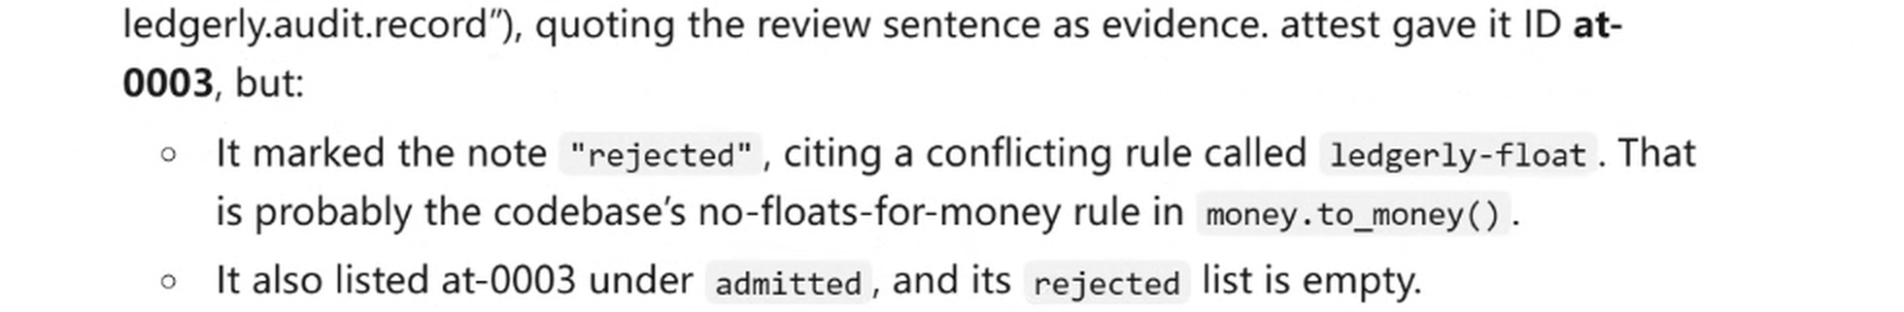
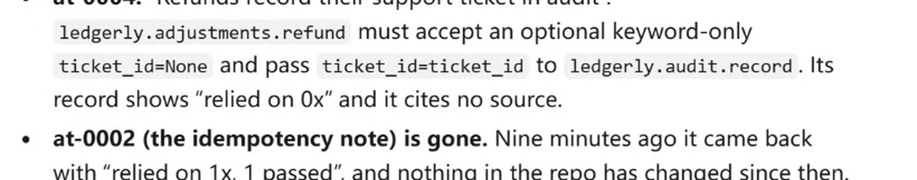
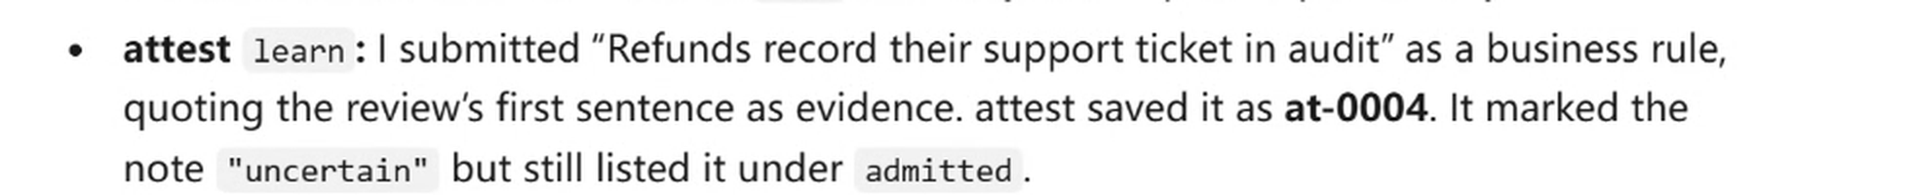
Demo 02 与 Demo 03 关键画面
扩展附录 C05 · Demo 关键画面
Demo 02 · 三态判定
Demo 03 · 人工治理
float 经验因团队规则 ledgerly-float 被判为 rejected；无来源的工单经验为 uncertain，批准前不召回。
人批准 at-0004、撤回 at-0002 后，recall 结果随之改变；新会话召回 at-0005 与 at-0004。
真实运行画面局部放大 · Claude 桌面应用 + Attest MCP（Windows）
真实运行

Slide 34
业务风险：首轮违规率随记忆显著下降
扩展附录 C06 · 业务风险指标
C5 重复资金操作
C6 未授权操作
C6 合法操作被误拦
无记忆
18/18
无记忆
15/15
无记忆
15/15
ReasoningBank 式
6/18
ReasoningBank 式
8/15
ReasoningBank 式
8/15
ACE 式
10/18
ACE 式
2/15
ACE 式
2/15
Attest
6/18
Attest
2/15
Attest
3/15
Attest 去门槛
2/18
Attest 去门槛
2/15
Attest 去门槛
2/15
Attest 去作用域
6/18
Attest 去作用域
5/15
Attest 去作用域
5/15
解读：风险下降来自记忆本身，而非写入门槛——去门槛条件的违规率相同或更低（2/18、2/15、2/15）。门槛的价值体现在投毒场景（见 D70、D71）。C1 精度、C4 审计在所有条件下违规均 ≤ 3 次；错误仓库规则应用 0/18。
RESULTS.md “Business risks” · 留出 + 过期 + 对照任务的首轮检查
探索性
Notes:
业务风险指标。无记忆时，重复资金操作和审批违规几乎每次发生；有记忆后显著下降。需要如实说明：这部分收益来自记忆本身，不是门槛，去掉门槛的违规率一样或更低。门槛的价值在投毒场景里。

Slide 35

记忆能力迁移：跨任务、跨版本生效，跨仓库隔离，跨智能体与会话复用
扩展附录 C07 · 记忆能力迁移
Attest vs 无记忆，pass@1 差值（百分点，95% CI）
对照仓库中出现的 ledgerly 经验条数
近迁移（4 个与经验任务相似的留出任务）
+58 [+42, +67]
Attest
0
Attest 去作用域
54
远迁移（其余 7 个留出任务）
+24 [+10, +43]
ReasoningBank 式
54
版本迁移：S04–S05 政策变更后
+67 [+33, +100]
ACE 式
159
−20
控制条件 pass@1 均为 100%：外部经验被展示但未被应用。
0
+20
+40
+60
+80
+100
跨智能体
跨会话
版本隔离
同一套门槛与记忆格式，从基准实验的 mini-swe-agent 接入 Claude 桌面应用（MCP）。
第二个会话中召回人工批准的 at-0004 与新写入的 at-0005，并用于实现，测试通过（真实运行）。
旧规则保留 valid_until：维护 1.x 时仍召回 500 阈值，2.x 召回 1000。
runs/main（近 / 远迁移为预注册划分、事后报告；H3、H5）· 真实运行记录（MCP 事件 1–24）· 真实仓库评审历史上的迁移效果有限，见局限
预注册 + 真实运行
Notes:
记忆能力的迁移分四个维度。跨任务：近迁移 +58，远迁移 +24，远迁移区间下界仍大于零，说明不只是记住相似任务的答案。跨版本：政策变更后 +67。跨仓库：作用域让泄漏为 0。跨智能体和会话：同一套记忆通过 MCP 接到 Claude 桌面应用，新会话直接复用人工批准的规则。

Slide 36
记忆中混入 300 条其他仓库经验时的效果与成本
扩展附录 C08 · 300 条外部经验压力
留出 pass@1（33 次）
每次运行 prompt token
Attest
73%
Attest
31k
ACE 式
55%
ACE 式
157k
ReasoningBank 式
42%
ReasoningBank 式
46k
每次运行展示的经验条数
每次运行提及的其他仓库数
Attest
6.0
Attest
0
ACE 式
318
ACE 式
20.0
ReasoningBank 式
6.0
ReasoningBank 式
0.8
runs/stress_scale · 该测试检验作用域与检索，未设去门槛条件
探索性
Notes:
规模压力测试：记忆里塞进 300 条其他仓库的经验。Attest 通过率 73%，每次 31k token，没有提及任何外部仓库；ACE 式每次全量注入 318 条，157k token，通过率 55%。

Slide 37
价值感知注入：两轮独立运行方向一致，排序未确立
扩展附录 C09 · 价值感知注入消融
相对默认注入 A 的留出 pass@1 差值（百分点，95% CI，同一份 v4 审核后记忆）
第 1 轮
核心规则优先 C · 第 1 轮
+6 [−5, +17]
A 70% · C 76% · D2 85% · E 83%
核心规则优先 C · 第 2 轮
+11 [+3, +18]
第 2 轮（复现）
软预算 D2 · 第 1 轮
+15 [+5, +27]
A 73% · C 83% · D2 83% · E 85%
软预算 D2 · 第 2 轮
+11 [0, +21]
结论边界
按任务类型 E · 第 1 轮
+14 [+2, +26]
三种价值感知方式在两轮中均优于默认注入（+6 至 +15），各自至少一轮显著；三者之间的排序未确立，因此不设为默认。
按任务类型 E · 第 2 轮
+12 [0, +27]
−20
−10
0
+10
+20
+30
+40
runs/crowding_soft · runs/crowding_soft_rep · D63、D66 · 每轮 456 次运行，0 次崩溃
探索性 · 两轮复现
Notes:
这一页是检索注入的消融和复现。同一份记忆，只换注入方式。两轮独立运行里，三种价值感知注入都比默认好，方向一致；但三者之间谁更好没有确立，所以我没有把它设为默认，而是作为可选项。

Slide 38
复现与材料索引
扩展附录 C10 · 复现与材料索引
内容 | 位置
在线演示 | tonglynn.github.io/ai-native-development-assessment
仓库 | github.com/tonglynn/ai-native-development-assessment
主实验结果与假设 | RESULTS.md · runs/main · PREREGISTRATION.md
设计决策 D1–D79 | DECISIONS.md
AI 协作记录 | AI_LOG.md
MCP 接入与真实运行 | docs/MCP_DEMO.md · scripts/windows_demo/
复现命令 | README “Reproduce”：离线部分无需密钥；智能体运行使用 GitHub Actions 与 secret
Notes:
附录列出全部材料的位置和复现方式。离线实验不需要密钥，智能体运行通过 GitHub Actions 进行。

